Slide 1




P r o c e s o d e R e c e r t i f i c a c i ó n

Slide 2

Introducción
La certificación de los centros de Ataque Cerebrovascular (ACV) es fundamental para garantizar que los hospitales implementen y monitoreen todas las estrategias prioritarias basadas en la evidencia que modifican la historia natural de la enfermedad, reduciendo la mortalidad y discapacidad.

Slide 3

Objetivos
El objetivo de la certificación de los centros de ACV es mejorar la calidad del tratamiento en América Latina y el Caribe.
Guiar la atención nacional de ACV por vías basadas en la evidencia que abarquen toda la red de atención.
Garantizar la implementación de los elementos prioritarios en los centros, aumentando la calidad y seguridad del manejo y mejorando los resultados a largo plazo de los pacientes.
Mejor remuneración de los Servicios de Salud.

Slide 4
Características
Voluntaria.
Gratuita.
Periódica.
RECERTIFICACIÓN

Slide 5
¿Cuándo recertificar mi Centro?
La validez de la certificación es de dos (2) años, posterior a lo cual el centro debe realizar el proceso de Recertificación, cumpliendo con todos los criterios establecidos para ello.
Al concluir el periodo, esperamos que a lo largo de éste tiempo la calidad de la atención basada en la mejor evidencia disponible y el mejoramiento continuo, hayan sido la constante durante la práctica clínica diaria.

Slide 6

¿Requisitos para recertificar mi Centro?
Para poder ser recertificados, los Centros deberán cumplir con el 100% de los criterios obligatorios y por lo menos un 85% de los criterios recomendados.
Requisitos Básicos:
Certificaciones, entrenamientos, capacitaciones y documentación actualizadas.
Actualización del Protocolo de atención basada en la mejor evidencia disponible.
Protocolos de cuidados generales actualizados.
Evidencia de estrategias para la mejora continua de la atención.
Lista de asistencia a reuniones del programa.

Slide 7
¿Requisitos para recertificar mi Centro?
Para poder ser recertificados, los Centros deberán cumplir con el 100% de los criterios obligatorios y por lo menos un 85% de los criterios recomendados.
Requisitos Adicionales:
Registro de Indicadores de calidad actualizados durante todo el periodo.
Centros avanzados deben contar con una Unidad de ACV (exclusiva o no).
Neurólogo líder.
Centros con número bajo de terapia aguda, demostrar estrategias de mejora.
Centros Avanzados deben contar con Neurólogo para la toma de decisiones en fase aguda.
Seguimiento a las observaciones realizadas durante la PRIMERA VISITA.

Slide 8
Paso a Paso para
la Postulación

Slide 9
1.
Herramienta de Autoevaluación (opcional).
Ingrese al Panel del Centro.
Diligencie el formulario oficial.
Adjunte los documentos actualizados.
Registre los Indicadores de Calidad.
Visita de Verificación.
Board Review International.
Decisión del Programa.
2.
3.
4.
5.
6.
7.
8.

Slide 10

1
Diligencie la herramienta de Autoevaluación
Ingrese a nuestro sitio Web https://globalstrokealliance.com/certificacion/, clique en “evalúa tu centro” y diligencia el formulario.
Para continuar con el proceso debe cumplir con el 100% de los elementos obligatorios y 85% de los elementos recomendados.

Slide 11
2
Ingrese al Panel del Centro
Ingrese a nuestro sitio Web https://globalstrokealliance.com/certificacion/ y clique en “aplicar”.

Slide 12
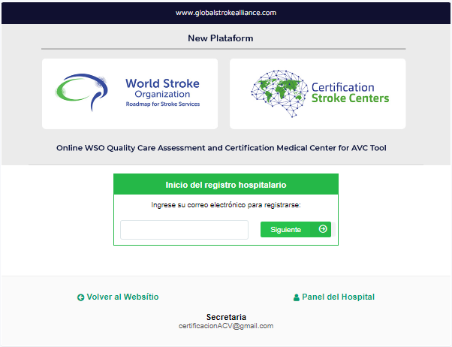
Ingrese al Ambiente del Centro
Seguidamente, vaya al link del “Panel del Hospital” Óvalo Rojo.
Informe Correo
electrónico y
Contraseña.

Slide 13
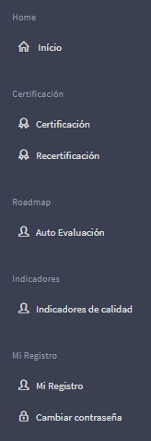
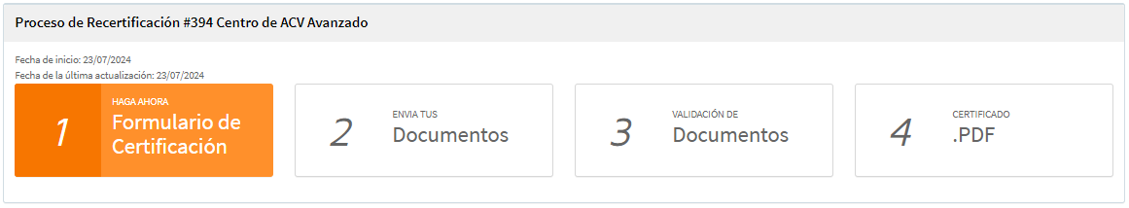
3
Diligencie el Formulario Oficial
En la columna de la izquierda encontrará el link de “Recertificación”.
En la casilla 1, podrá diligenciar el formulario de la Solicitud.

Slide 14
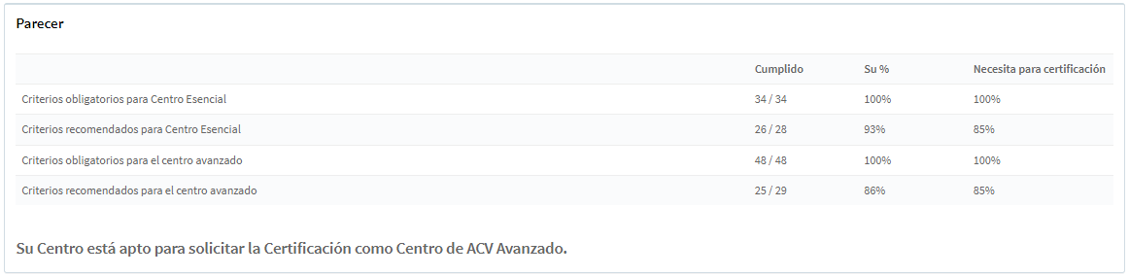
Diligencie el Formulario Oficial
Al diligenciar el Formulario, el sistema le notificará si se encuentra apto para avanzar con el Proceso:

Slide 15
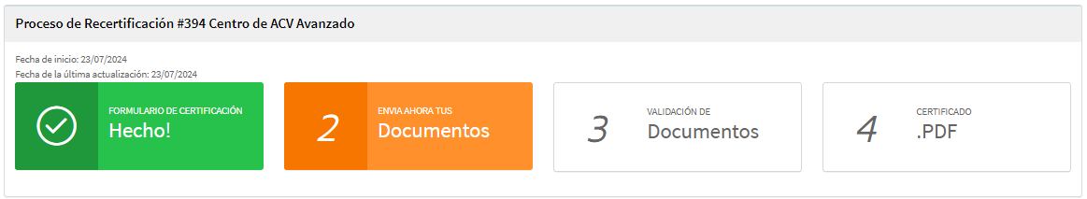
4
Adjuntar los Documentos Actualizados
Una vez diligencie el formulario, y al encontrarse APTO la casilla 1 se tornará Verde y se habilitará la segunda casilla en Naranja a través de la cual podrá adjuntar los Documentos.

Slide 16
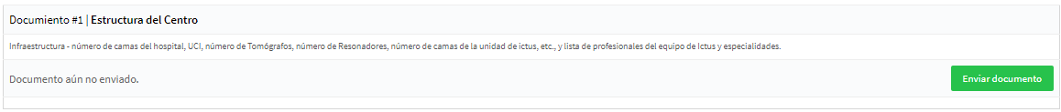
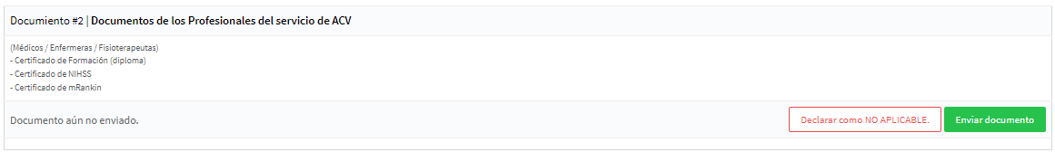
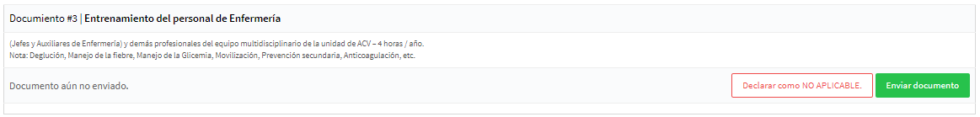
Adjuntar los Documentos Actualizados

Slide 17
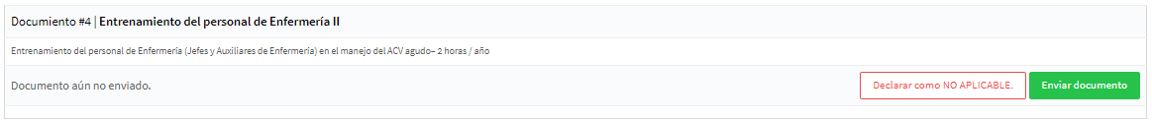
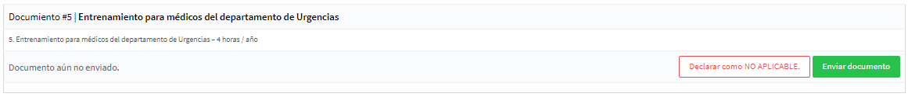
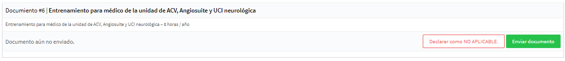
Adjuntar los Documentos Actualizados

Slide 18
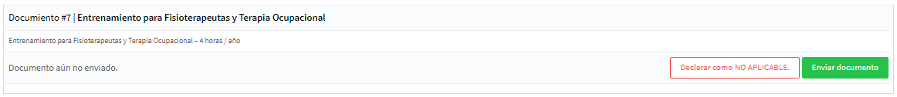
Adjuntar los Documentos Actualizados

Slide 19
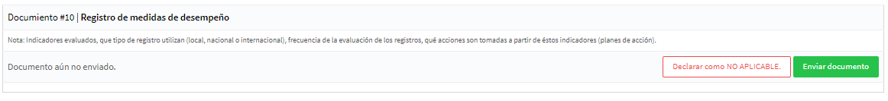
Adjuntar los Documentos Actualizados

Slide 20
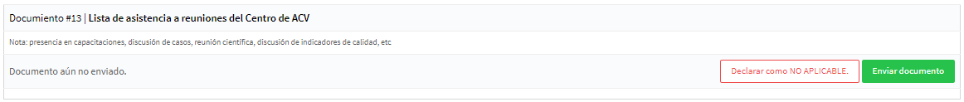
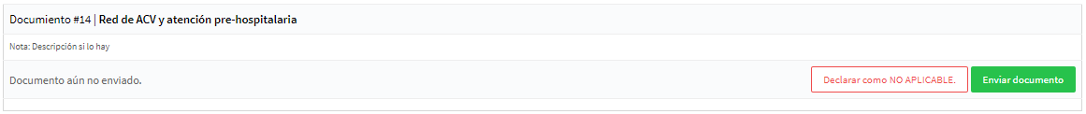
Adjuntar los Documentos Actualizados

Slide 21


Adjuntar los Documentos Actualizados
Una vez adjunte TODOS los documentos y desee que éstos sean sometidos a evaluación por el programa, deberá hacer Clic en “Enviar documentos para revisión”.
Esto permitirá que el equipo de trabajo reciba una Notificación para revisión documental.

Slide 22
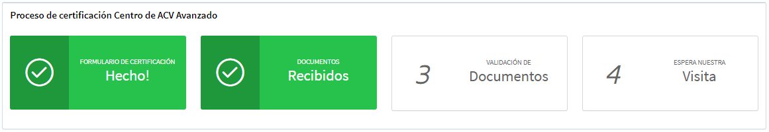
Adjuntar los Documentos Actualizados
Finalmente, al enviar todos los documentos y someterlos a evaluación, las casillas número 1 y 2 se tornarán de color VERDE y los documentos entrarán en proceso de Validación.

Slide 23
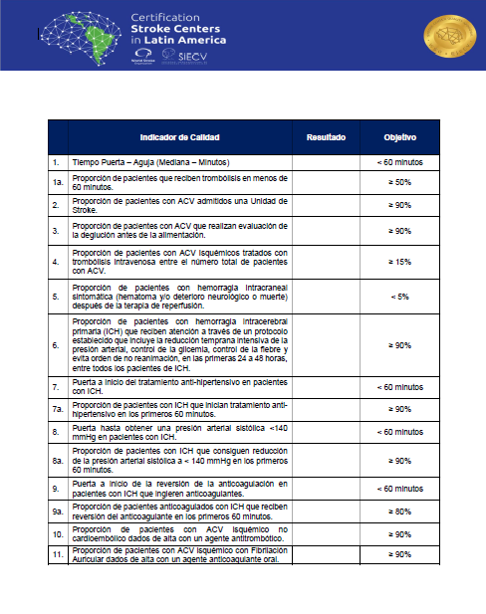
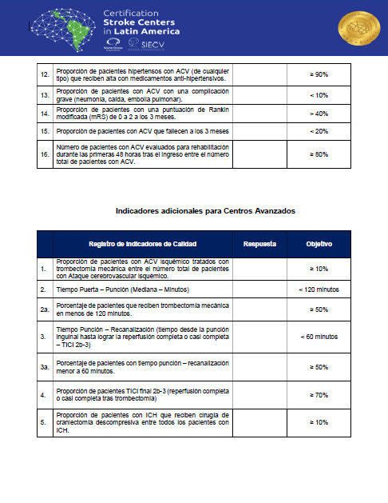
5
Indicadores de Calidad
Al finalizar con el envío de los documentos, deberá proceder a diligenciar el Registro de Indicadores de Calidad, cuyo acceso se encuentra también en la columna de la izquierda.

Slide 24
6
Preparación para la Visita
Finalmente, es sólo esperar! Los documentos y el registro de indicadores de calidad serán validados por el Grupo de Trabajo, quienes tendrán hasta treinta (30) días para la revisión y determinar si cumplen con los requisitos necesarios para continuar el proceso.
Al ser aceptados, el Programa entrará en contacto para definir la fecha de Visita de Verificación.

Slide 25

7
Board Review Internacional
Toda la información obtenida en cada uno de los procesos, será presentada durante la Reunión del Comité, quienes definirán si el Centro recibirá la Recertificación o no.

